Slide 1

Medidas antropométricas
2010 y 2013 en comunidades del Norte de Potosí
VECINOS MUNDIALES
COMUNIDAD DE PRÁCTICA 10
COCHABAMBA, JULIO DE 2014

Slide 2
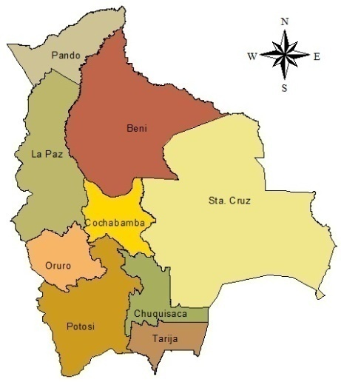
Objetivo de la presentación
Compartir y generar diálogo sobre los resultados del análisis de medidas de peso y talla de niños menores de 5 años, pertenecientes a 5 comunidades del NP, obtenidos en 2010 y 2013.

Slide 3
Antecedentes
El proyecto: Proceso de Aprendizaje-Acción en Soberanía Alimentaria y Nutrición se inició en 2009, en medio de una etapa de reflexión en VM, donde se cuestionaba, entre otros, la fiabilidad de las encuestas, la toma de datos «muy» frecuentes en las comunidades (como los Recordatorios de 24 horas y la toma de medidas antropométricas, talla y peso) .
Se sentía que estos eran invasivos a la armonía, al tiempo y a la cultura de la familia. «Mi hijito se ha enfermado porque me lo han hecho asustar cuando le pesaban, se ha espantado su ánimo» (Casi Casi, Sacaca, 2009).

Slide 4
Investigaciones en el Norte de Potosí
2006 - 2007: 2.222
R24 hrsF, talla, peso, FC en 30 cds
Una vez/familia/6 meses
2008: R24hrs F, talla, peso y FC.
Niños<5 años (1 vez/año)
R24hrs/niño<3 años,
talla, peso, FC/niño
1 vez/mes
R24 hrs/niño, talla, peso, FC/niño 2010
FC/niño, peso, talla 2013
Introducción de leguminosas - nutrición
Tesis sobre Manejo de Suelos (Steve Vanek)
Tesis sobre las barreras en Nutrición infantil
Aprendizaje-acción en Soberanía Alimentaria y Nutrición
2005 -2009
2005 -2008
2009 -2010
2010 -2014

Slide 5
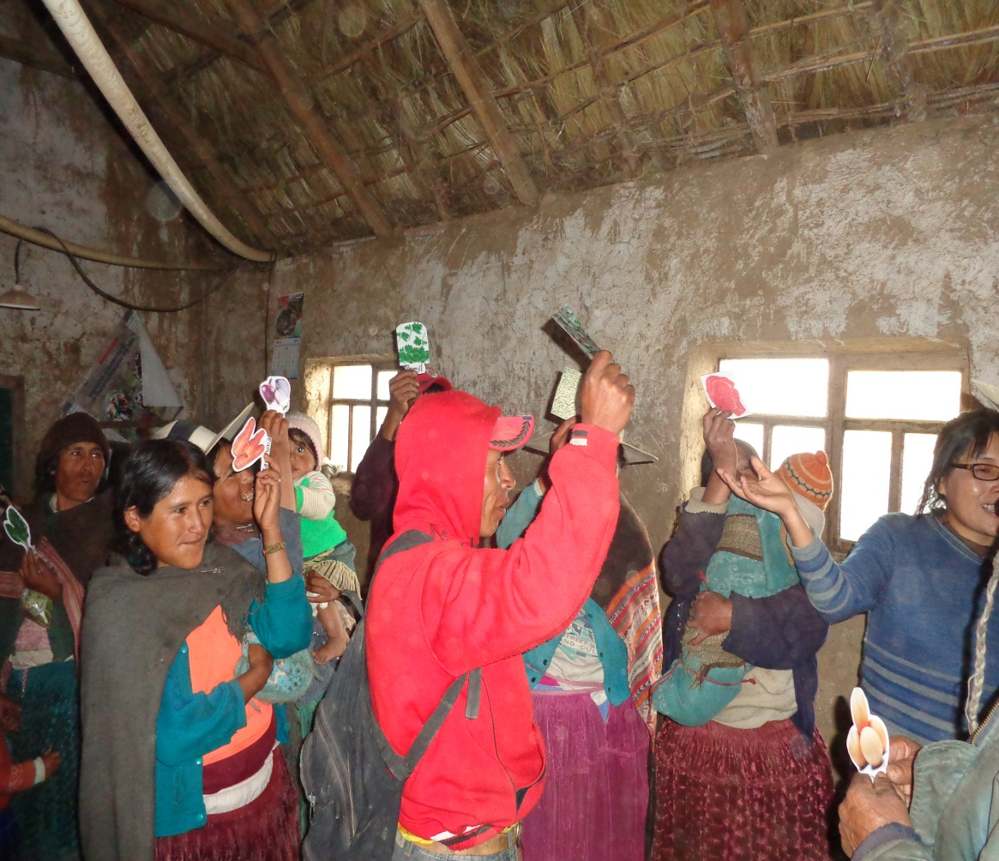
Proceso de aprendizaje-acción en soberanía alimentaria y nutrición
Enfocamos en las prácticas alimentarias con métodos, actividades de intervención y evaluación más sensibles y más participativos.
En la CdP 2013 mostramos los cambios logrados en las prácticas en los cuatro ejes temáticos abordados por el proyecto (LM, AC, DD y AI).

Slide 6
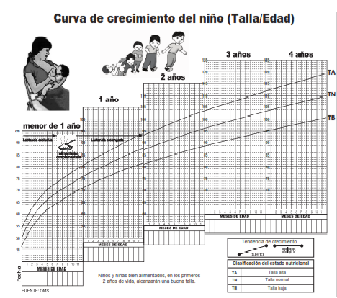
Niveles de desnutrición
La mediana es la medida establecida por la OMS como el nivel adecuado de talla o peso al que debería llegar un niño o niña expresado en porcentaje.
D-/+1, D-/+2 y D-/+3, que están por debajo o encima de la mediana, expresan deficiencia/exceso en talla o peso en la medida que se alejan de la mediana (desnutrición o malnutrición).

Slide 7
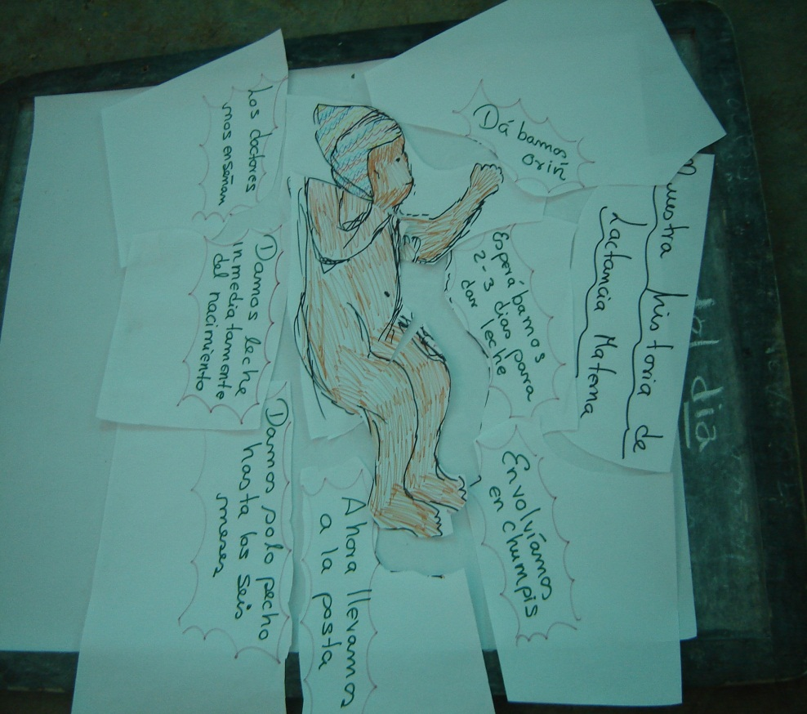
Niveles de desnutrición
T/E: Talla para la edad
Desnutrición crónica, retraso de crecimiento e historia nutricional del niño/a (círculo vicioso).
P/T: Peso para la talla
Desnutrición aguda. Desnutrición actual.
P/E: Peso para la edad.
Desnutrición global.

Slide 8
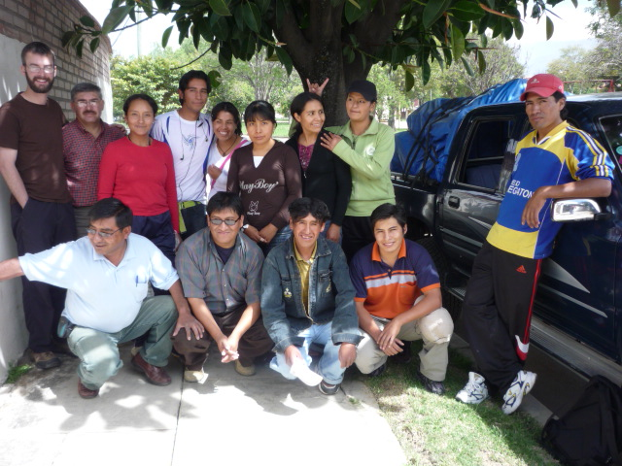
Medidas antropométricas: talla y peso en el Norte de Potosí
A menores de 5 años:
2010: 72; 38 mujeres y 34 varones
2013: 63; 28 mujeres y 35 varones.
Metodología estándar de la OMS: longitud para < de 2 años y talla para > de 2 años; peso para < 2 «madre-niño», > 2 años solos (balanza madre-niño).
Análisis estadístico: Prueba de Mann-Whitney.

Slide 9
Resultados del análisis de medidas de talla y peso
A un nivel de significancia del 95%, los datos de T/E en 2010 y 2013 no fueron estadísticamente diferentes.

Slide 10
Peso para la talla en niños menores de 5 años
A un nivel de significancia del 95%, los datos de P/T en 2010 y 2013 SI fueron estadísticamente diferentes.

Slide 11
Peso para la edad en niños menores de 5 años
A un nivel de significancia del 95%, los datos de P/E en 2010 y 2013 no fueron estadísticamente diferentes.

Slide 12
Peso para la edad en niños menores de 2 años
A un nivel de significancia del 95%, los datos de P/E en 2010 y 2013 SÍ fueron estadísticamente diferentes.

Slide 13
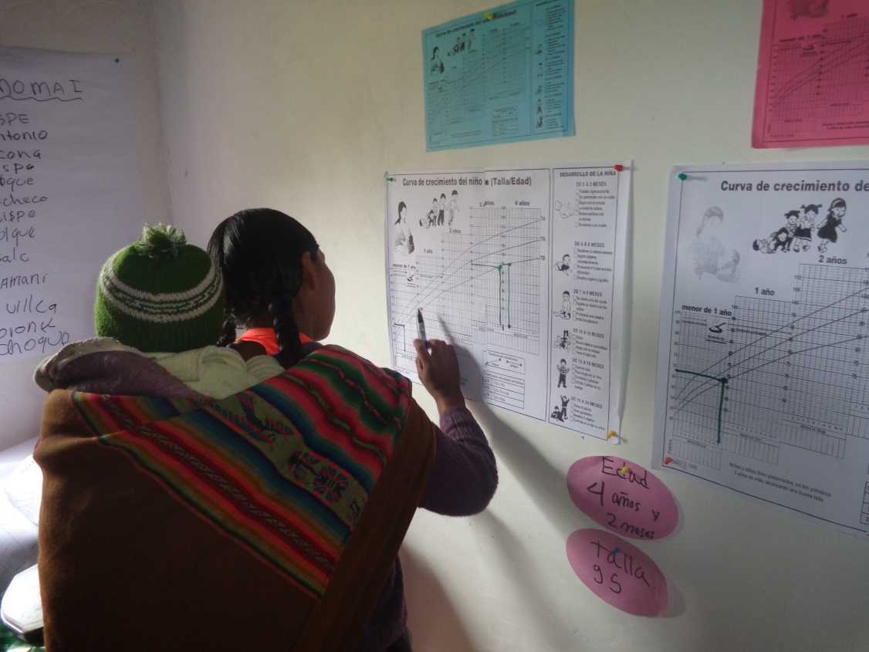
Conclusiones
La talla representa un problema en el crecimiento infantil, difícil de cambiar y que arrastra problemas nutricionales por generaciones (Taller 3 de Nutrición).
Círculo vicioso de la desnutrición, donde la alimentación representa entre un 25% a 50% (www.thelancet.com)
El peso puede cambiar en menor tiempo (subir o bajar).
En las comunidades de la investigación, el sobrepeso también era un problema.

Slide 14
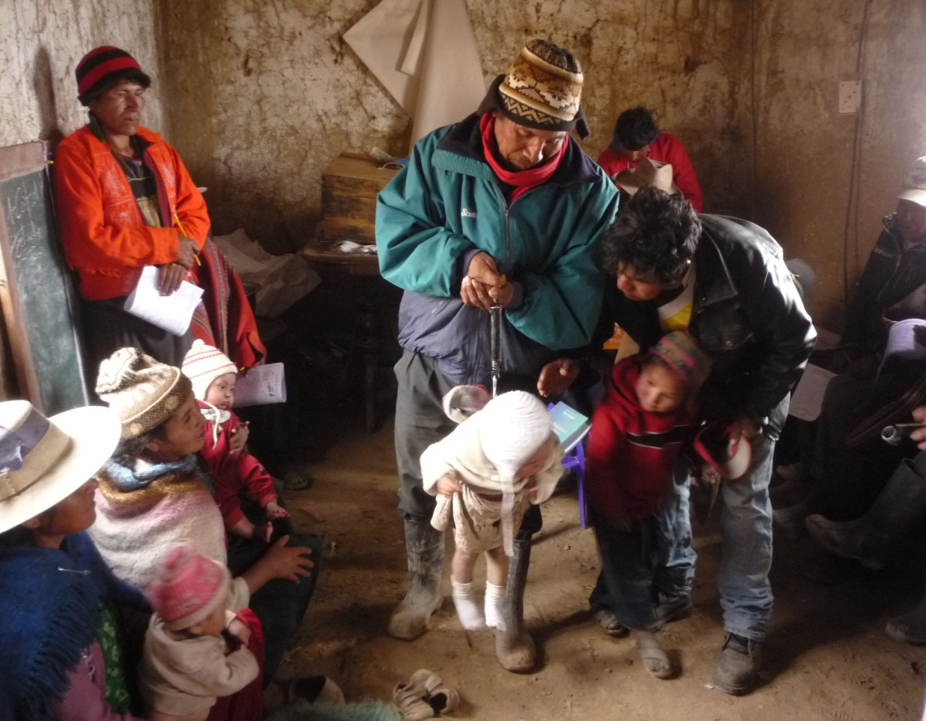
Aprendizajes
Creemos que el R24horas así como las medidas antropométricas son necesarias porque complementan el análisis y la evaluación del proyecto, dependiendo de sus objetivos.
Es importante, que las familias encuentren sentido y utilidad a estos datos, «que no solo sean para el proyecto».
La confianza que se pueda generar entre las familias y el equipo investigador será clave para lograr datos confiables en la aplicación de estas herramientas.

Slide 15
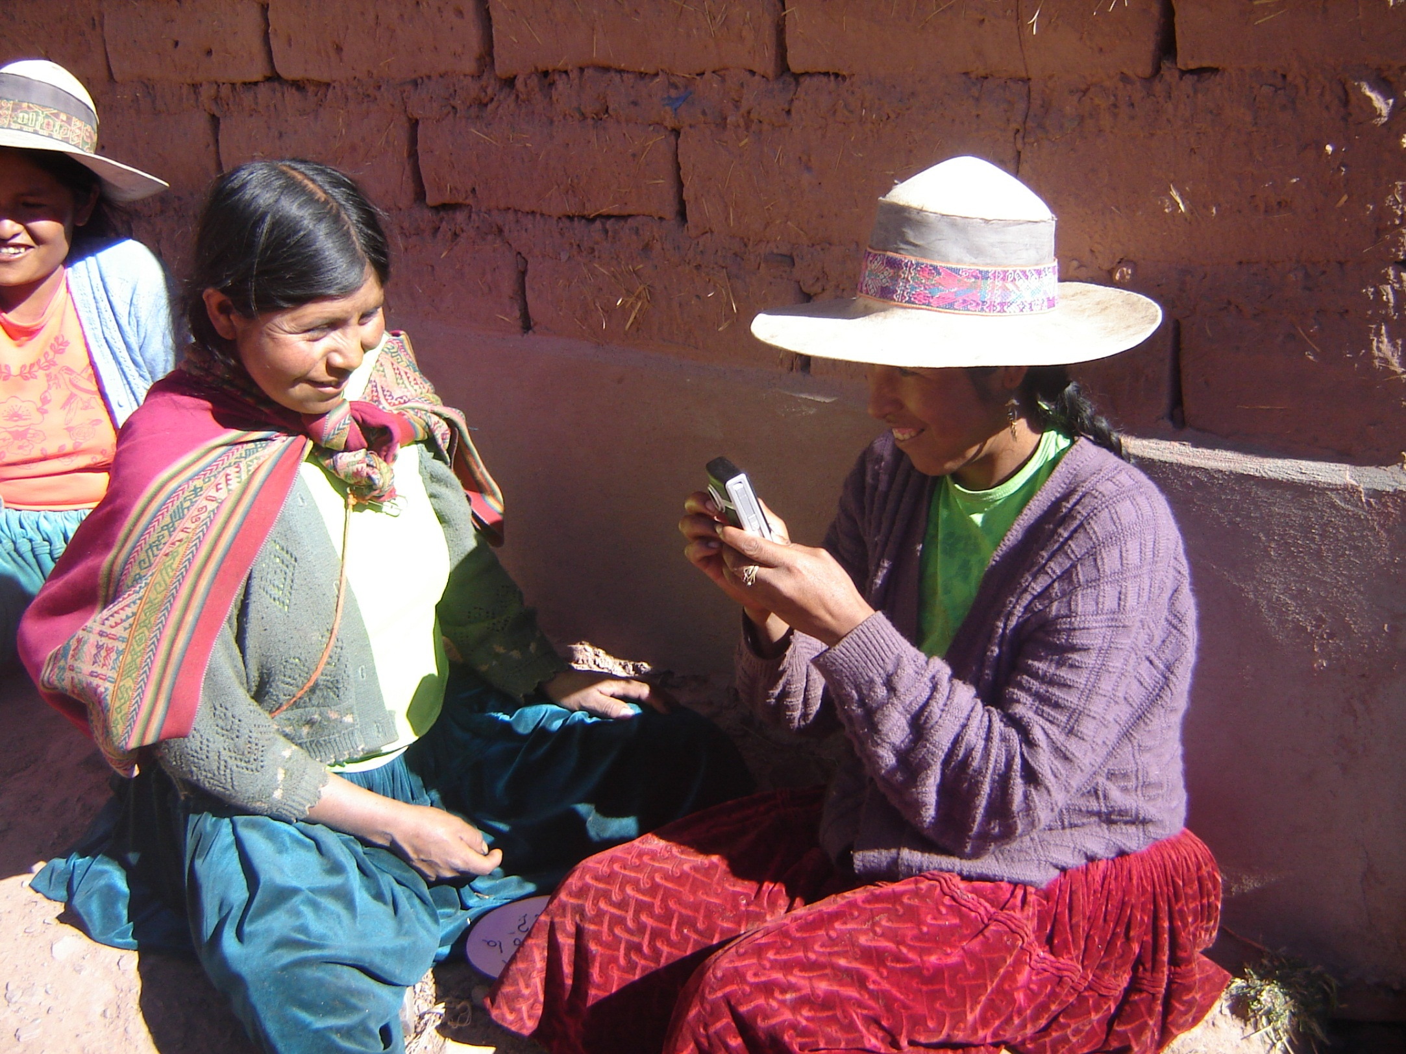
Gracias

Slide 16
2013
COMUNIDAD | NIÑAS | NIÑOS | TOTAL
Alta Ticanoma 1 | 2 | 9 | 11
Camacachi | 2 | 8 | 10
Cayastia | 12 | 6 | 18
Chacoma | 2 | 5 | 7
Lancaya | 10 | 7 | 17
TOTAL 63

Slide 17
2010
COMUNIDAD | NIÑOS | NIÑOS | TOTAL
Alta Ticanoma 1 | 3 | 6 | 9
Camacachi | 16 | 14 | 30
Cayastia | 10 | 5 | 15
Chacoma | 6 | 7 | 13
Lancaya | 3 | 2 | 5
TOTAL 72

